Slide 1
SCTMF
Sistema para Criação e Testes de Modelos Formais

Slide 2
Acadêmico/Orientador
Acadêmico: Rafael Cassolato
  Fundação FAFIMAN.
Orientador: Yandre Maldonado e Gomes da Gosta
  Mestre em Ciência da Computação – INF/UFRGS
  Professor Assistente no Departamento de Informática - UEM

Slide 3
Conteúdo
Motivação para Criação do Sistema
O que será implementado
Modelos Formais
SCTMF
  Arquitetura
  Sistema
  Futuras melhorias
  Casos de Uso
    Visão Geral
    AFD
    AP

Slide 4
Motivação
Grande Dificuldade por parte dos alunos que estudam os modelos formais.
Modelos Formais possuem forte caráter matemático.
A criação de um sistema para criação e testes desses modelos pode favorecer o ensino de tais conceitos.

Slide 5
Implementação
Linguagens Regulares:
  Autômato Finito Determinístico (AFD)
  Autômato Finito Não Determinístico (ANFD)
  Autômato Finito com Movimentos Vazios(AFMV)
  Expressões Regulares (ER)
Linguagens Livre de Contexto:
  Autômato Com Pilha (AP)
  Gramática Livre de Contexto (GLC)
Linguagens Enumeráveis Recursivamente
  Máquina de Turing (MT)

Slide 6
SCTMF
Arquitetura:
  Estilo plugável: são desenvolvidos módulos separados onde cada módulo representa um modelo formal.
Sistema:
  Linguagem Multiplataforma;
  Distribuição via Java Web Start.
  Funcionalidade de Salvar e Abrir Modelos Formais.
{
Java 6.0

Slide 7
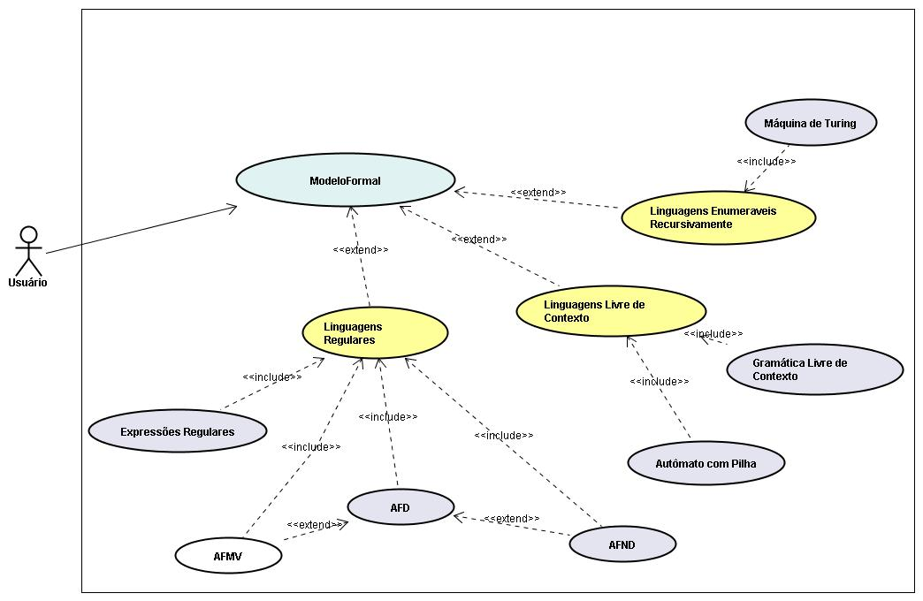
Caso de Uso– Visão Geral

Slide 8
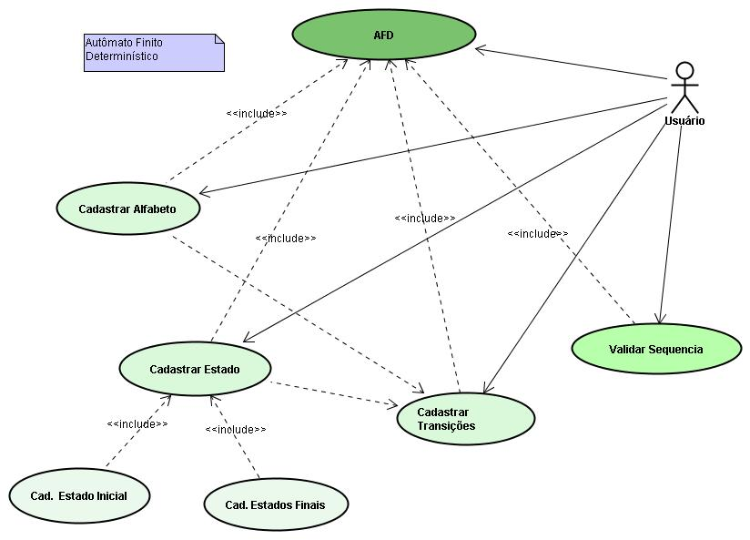
Caso de Uso - AFD

Slide 9
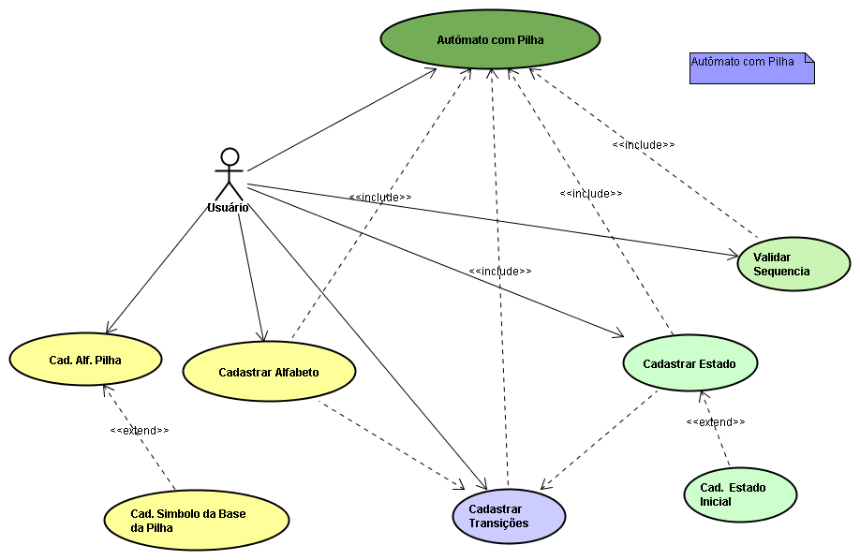
Caso de Uso – AP

Slide 10




SCTMF
Ferramentas:
  Java 6.0 – Linguagem.
  JUDE 3.2.1 – UML
  NetBeans 5.5 – IDE
Licença:
  Apache Licence 2.0
Distribuição:
  http://myjavaserver.com/~cassolato
Subversion:
  http://code.google.com/p/stcmf

Slide 11
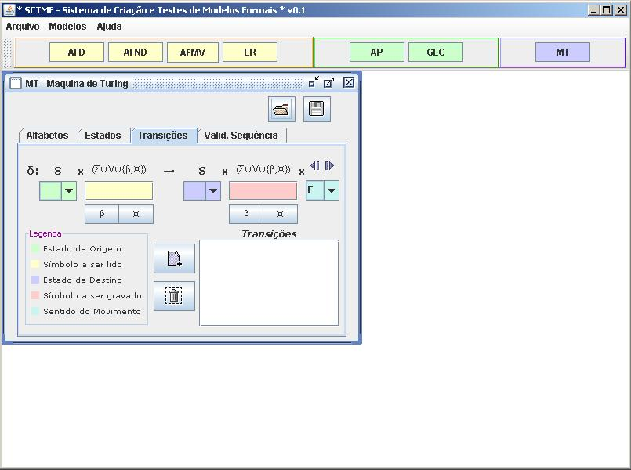
SCTMF

Slide 12
Trabalhos futuros
Trabalhos futuros
  Inclusão de algoritmos de transformação entre alguns modelos diferentes;
  Inclusão de algoritmos de otimização para alguns modelos;
  Sistema de plugins – sincronização do sistema com um servidor.
  Interface interativa.

Slide 13


OBRIGADO!
cassolato@portaljava.com
cassolato@openoffice.org

Slide 14
Bibliografia
P. B. Menezes in Linguagens Formais e Autômatos, Ed.: Sagra-Luzzatto, Porto Alegre, 1998.
J. E. Hopcroft; J. D. Ullman; R. Motwani in Introdução à Teoria de Autômatos, Linguagens e Computação, Ed.: Campus, Rio de Janeiro, 2002.
A. S. Jukemura; H. A. D. Nascimento; J. Q. Uchoa in GAM – Um simulador para auxiliar o ensino de linguagens formais e autômatos in Anais do 25º Congresso da Sociedade Brasileira de Computação, São Leopoldo, 2005.
G. Fernandes; Y. M. G. Costa in Construção de uma Ferramenta para Auxílio didático no Ensino de Linguagens formais e Autômatos in Anais do XI EAIC – Encontro Anual de Iniciação Científica (PIBIC/Cnpq), Maringá, 2002.

